Slide 1


@cassy82

Slide 2

Importância dos Links
"Links are the arteries of the web,
Traffic travels across links,
so all links, crawlable or not,
no-followed or otherwise, are valuable“
Peter Da Vanzo

Slide 3
Link Building: Conteúdo e Visibilidade
"If Content is King, Links Are Queen”
Conteúdo de Qualidade é MUITO importante!
Link Building > Visibilidade
Link Building = "Links Naturais" + "Links Artificiais“

Slide 4

Link Bait
Conteúdo que atrai links
(Os 10 mais, 7 Maneiras de, Como Funciona, Como Instalar,
Os 5 piores, 20 dicas sobre, o que é, etc.)
http://www.searchcast.com.br/searchcast-24-20-tecnicas-de-link-baiting/

Slide 5

Link Bait
Análise em redes sociais populares
Exemplo:
Análise na rede social Ocioso no mês de Junho de 2010
(Pesquisa Levantada pela empresa Mestre SEO)
Esses foram 2 dos 5 artigos mais acessados:
# 11960 Clicks: As 10 Transformações Físicas Mais Radicais do Cinema
# 9829 Clicks :10 coisas que um homem nunca deve fazer

Slide 6
Link Bait
Quais são as dúvidas das pessoas
no seu Mercado?
Yahoo! Respostas
Orkut
Twitter
Fóruns
World Tracker Labs

Slide 7
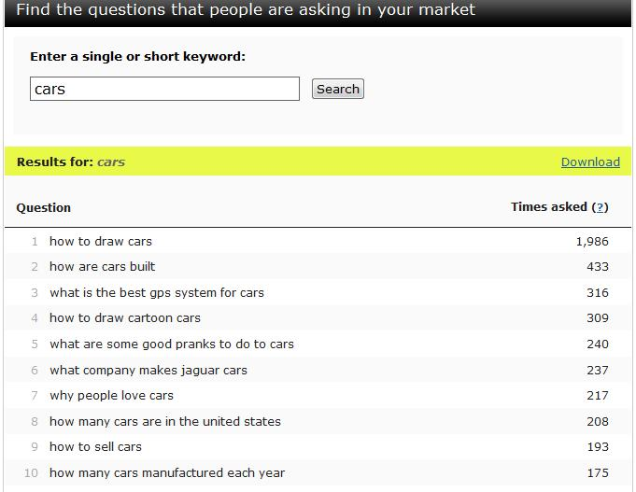
WORLD TRACKER LABS
http://labs.wordtracker.com/keyword-questions/

Slide 8

Link Building: Por onde começar?
Comece Analisando seus Concorrentes
Quem Linka pra Eles?
Quais textos âncora eles focam?
Que links conseguirei facilmente?

Slide 9

Ferramentas de Análise de BackLinks
http://www.opensiteexplorer.org/
http://siteexplorer.search.yahoo.com/ (Comando Link:)
http://www.majesticseo.com/
http://www.backlinkwatch.com/
http://www.iwebtool.com/backlink_checker
http://www.seomoz.org/labs/link-intersect
http://tools.seobook.com/backlink-analyzer/

Slide 10
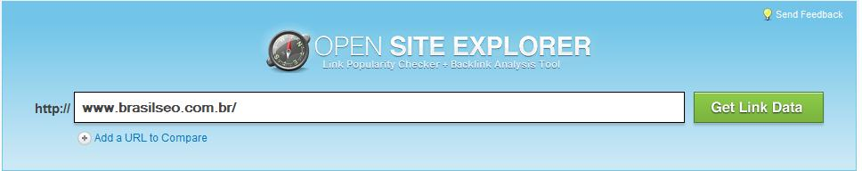
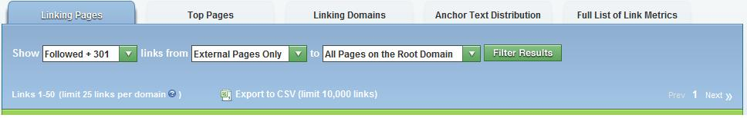
Open Site Explorer
Coloque o domínio de um concorrente;
Get Link Data;
Followed + 301;
External Pages Only;
All pages in the root domain.

Slide 11
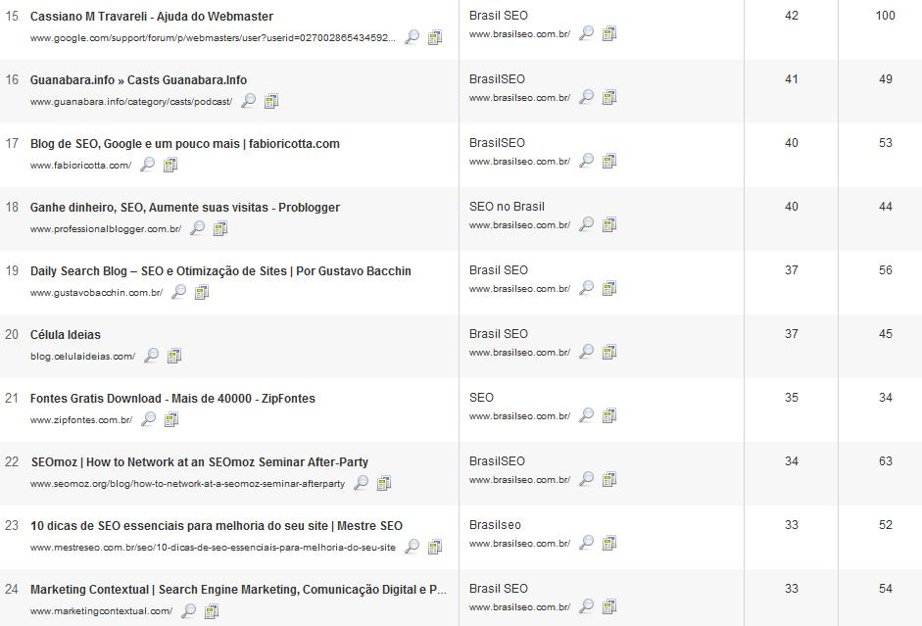

Slide 12
Open Site Explorer
Organizando a informação
Exporte a Informação para CSV;
As 6 primeiras linhas são comentários, delete-as;
Clique na aba DATA;
Selecione Filter;
Consultas baseadas em URL e título.
Encontre Diretórios, Fóruns, User Profiles, Bookmarking sites, .edu, .gov, etc...

Slide 13
Competitive Link Finder Link Intersect
Cruzar 3 concorrentes com seu site;
Cruzar 2 concorrentes com seu site;
Mudar os testes com outros concorrentes;

Slide 14
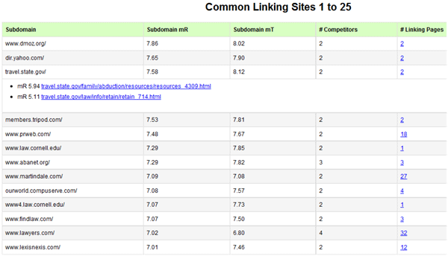
Link Intersect

Slide 15

Diretórios
O diretório é indexado?
Qual o PageRank do diretório?
A categoria está indexada?
Qual o PageRank da categoria?
Qual foi a última vez que a categoria foi indexada?
O diretório possui revisão manual?
Sites ruins são rejeitados?
Free, Pago ou Reciprocal Link?
O Diretório é específico no seu nicho?

Slide 16
Diretórios
Algumas Vantagens:
Possibilidade da escolha do texto âncora (alguns);
Tráfego do diretório (pouco, mas tem);
Link muito fácil de conseguir;

Slide 17
Diretórios
Alguns Diretórios Interessantes...
Dmoz - Yahoo Directory - Business - BOTW - Aviva - Directory Journal - Gimpsy - GoGuides - Jayde - JoeANT - RubberStampped - Skaffe - Uncover the Net - Web Beacon - Wow Directory - NOVO BR, etc...

Slide 18
Diretórios
Use o google para encontrá-los:
keyword + “adicionar site”
keyword + “enviar url”
keyword + "Diretorio"
Keyword + "Submeter url"
Keyword + "Cadastrar Site"

Slide 19


Dicas do Mal
Não Recomendo;
Apenas sei que fazem por aí;
Agregam pouco valor;
Sem garantias;
Use com moderação;
O Google está de olho.

Slide 20
Diretórios
DICA DO MAL 1:
Diretórios que Pedem Links Recíprocos
Crie uma página nova no site;
Não linke essa página de nenhuma página sua;
Bloqueie a página no Robots.txt ou use meta noindex;
Linke para o Diretório nessa página;
Cadastre no Diretório;
Quando pedir o local do link recíproco, envie essa URL.

Slide 21
Diretórios
DICA DO MAL 2:
Cadastro em Diretórios de Baixa Qualidade
Selecione categorias indexadas no google, mesmo com pouca força;
Use variações de long tails em cada diretório;
Analise seus resultados para essas long tails.
* Importante: Não faça isso sem seu site já possuir uma certa quantidade de links bons para ele.

Slide 22
Diretório de Artigos (Article Submission)
1.
Escrever um texto único;
Encontrar um diretório que aceite seu artigo;
Submeta seu artigo;
Use âncoras no conteúdo se possível;
Se não for possível, use a âncora numa RESOURCE BOX (caixa com sua assinatura);
2.
Procure um novo diretório de artigo;
Faça mudanças no título de seu artigo e altere um pouco o conteúdo;
Acerte as âncoras;
Submeta Novamente;

Slide 23
Diretório de Artigos (Article Submission)
Alguns Locais:
ezinearticles.com
amazines.com
articlealley.com
goarticles.com
365articles.com
articlesbase.com
superartigos.com/
ancorador.com.br/
artigonal.com/
murall.com.br/

Slide 24
Diretório de Artigos (Article Submission)
Dica do Mal 3:
Roubo de Conteúdo, de sites que fazem PPC onde o conteúdo não foi indexado.
Roubo de Conteúdo, do Orkut e outras redes que não indexam.
Roubo de Conteúdo, de sites novos, sem muita visibilidade nas Search Engines.
Submissão desses conteúdos em diversos canais com links apontando para você.

Slide 25

Press Releases
“São documentos divulgados por assessorias de imprensa para informar, anunciar, contestar, esclarecer ou responder à mídia sobre algum fato que envolva o assessorado" Wikipedia
Pesquisas, notícias, atividades da empresa, etc;
Distribuição em diversos canais de comunicação;
PrWeb, Send2Press, etc.

Slide 26
Guest Posts
Convide-se para escrever em blogs na área;
Utilize e-mail personalizado;
Mostre que você conhece o blog da pessoa;
O conteúdo deve ser muito bem escrito, para ser aceito;
Faça links para conteúdos relacionados dentro do próprio blog do autor;
Revise o artigo mais de uma vez;
Envie o artigo bem formatado;
Oportunidade de links dentro do conteúdo, ou numa caixa para o autor;
No final todo mundo ganha!!!

Slide 27
Guest Posts
Encontrando Oportunidades no Google:
“palavra-chave” + “guest post”
“palavra-chave” + “enviar artigo”
“palavra-chave” + “contribua com o nosso site”
“palavra-chave” + “contribua com nosso site”
“palavra-chave” + “escreva para nós”
“palavra-chave” + “escreva para gente”
“palavra-chave” + “seja um autor”
“palavra-chave” + “colaborar com nosso site”

Slide 28
Guest Posts
Dica do Mal 4:
Se não aceitarem o guest post....
Existe como incentivar...
através de...
$$$$$$$$$$$$$$$$$$$$$$$$$$$$

Slide 29
RSS/FEED Submission
Submeta o FEED de seu blog;
Garanta que o FEED de seu blog exiba urls absolutas;
Submeter FEED de Profiles;
Encontre locais consultando no google por:
"rss submission", "feed submission", "rss directories", "feed directories"
"feed directory"", "rss directory", "diretório de feeds", "read the full article"
"link to original post“, etc.
Alguns Locais
www.rss-specifications.com/rss-submission.htm
www.smartbloggerz.com/2008/10/100-rss-feed-submission-site/
http://cssti.wordpress.com/2010/05/31/diretorios-de-feed-rss-para-submeter-seu-blog/

Slide 30

Redes Sociais
Quem não está presente, está perdendo visibilidade;
Informação correndo de forma rápida;
Redes com uma quantidade imensa de usuários.

Slide 31
Redes Sociais
Profiles Boost
Faça uso das redes sociais para conseguir links:
http://bit.ly/6VVCmW
Verifique a disponibilidade do seu nome de usuário em diversas redes sociais com o:
http://namechk.com/
http://knowem.com/
Crie links para os seus perfis, utilizando o meadiciona.com.

Slide 32
Agregadores de Notícias
Dihitt/Via6/Ueba/Ocioso/LinKK/Linklog/...
Submeter Notícias nos Agregadores;
Quanto mais agregadores, maior a visibilidade.
Criar variação de Títulos e Descrições para o mesmo artigo;
Mantenha o FOCO em títulos e descrições bem escritas;
Em locais que permitem fotos, colocar um foto atrativa relacionada ao assunto;
Complete ao máximo as informações de profile, sempre usando foto;
Nada disso adiantará se você não criar um engajamento social naquela rede

Slide 33
Agregadores de Notícias
Engajamento Social
Vote em artigos alheios;
Comente em artigos alheios;
Adicione amigos com mesmo interesse;
Peça por votos para seus amigos;
Compartilhe suas notícias em redes sociais ;
Ex. Compartilhar um artigo no sphinn pelo twitter.
O "empurrão" inicial "QUASE SEMPRE" é necessário.

Slide 34
Agregadores de Notícias
Dica do Mal 5:
Crie Perfis falsos;
Use os Perfis para votar em seus artigos;
Alterne o IP, use proxy, etc;
Alterne os perfis falsos que votam;
Evite sempre padrões;
Recomende seus artigos para todos amigos online;
Use os perfis falsos para comentar em seus artigos;
Deixe seu link em comentários em outros artigos, usando os perfis falsos;
Sistemas automáticos de votos.

Slide 35
Bookmarking
Salve o site como favorito em diferentes redes de bookmarking;
Ex. Delicious
Meta Keywords podem ajudar a conseguir mais links para sua página;
Mais uma vez nosso amigo Google te ajudará a encontrar canais de bookmarking.

Slide 36
Widgets
Crie algo útil, pensando no que as pessoas fariam com seu widget;
De destaque ao widget no seu site;
Destaque a importância/benefícios de seu widget;
Submeta em diretórios de widgets;
Destaque em Press Releases;
Email Marketing;
http://www.widgetbox.com/

Slide 37
Facilitando a Propagação
Simplifique o compartilhamento de seu conteúdo através de botões para envio em Redes Sociais, agregadores, etc.
*twitter
*delicious
*facebook
*sphinn
*etc

Slide 38
Participação em Blogs/Fóruns
Procure pelos principais blogs/fóruns na área e participe;
Sempre faça comentários que enriqueçam a discussão proposta;
Sua assinatura é muito importante;
SEMPRE tenha uma foto sua em seu comentário (GRAVATAR);
Normalmente os links em blogs/fóruns são nofollow.

Slide 39
Encontrando Blogs/Fóruns
Procure por blogs e sites que permitem comentários com tags HTML:
* [Allowed HTML tags:] “palavra-chave”
Procure por fóruns no seu assunto:
* palavra-chave “Powered by phpBB” OR “powered by vBulletin”
Procure por blogs no seu assunto:
* palavra-chave “Blog powered by TypePad” OR “powered by Wordpress”

Slide 40
Blogs DOFOLLOW
Procure por blogs com dofollow:
* palavra-chave "This site uses KeywordLuv"
This site uses KeywordLuv. Enter YourName@YourKeywords in the Name field to take advantage.
Fica assim: Cassiano from SEO says

Slide 41
Blogs DOFOLLOW
*Use com moderação.
http://www.commenthunt.com/ (Search Engine de Blogs Dofollow)
http://www.smmguru.com/1114-sortable-do-follow-blogs-with-pagerank
http://courtneytuttle.com/blogs-that-follow/
http://www.whydowork.com/blog/blogging-tips/558/
http://bloggers-directory.blogspot.com/2007/11/list-of-dofollow-blogs.html
http://www.stephanmiller.com/the-ultimate-dofollow-blog-list/
http://nicusor.com/do-follow-list/

Slide 42
Blogs
Dica do Mal 6:
Faça comentários "inúteis" em vários blogs dofollow;
Seja um dos primeiros a comentar, seu link ficará mais acima;
Opte pela busca por Keywordluv, e use long tails;
Programas automáticos de comentários;

Slide 43
Links em Domínios Expirados
Dica do Mal 7:
Lista de domínios do registro.br;
Mozbar, Yahoo Site explorer;
Comprar domínios com links pré-existentes;
Redirecionamento 301 para seu site;

Slide 44
Troca de Links
"Um é pouco, dois é bom, três é demais"

Slide 45
Compra de Links
censurado censurado censurado censurado censurado censurado censurado censurado censurado censurado censurado censurado censurado censurado censurado censurado censurado censurado censurado censurado censurado censurado censurado censurado censurado censurado censurado censurado censurado censurado censurado censurado censurado censurado censurado censurado censurado censurado censurado censurado

Slide 46
Explorando Oportunidades
Ranking/Selos
Crie um sistema de Ranking de classificação entre os usuários/sites
Exemplo:
http://www.blogtoplist.com/
* Oferece um selo com o seu posicionamento entre os blogs mais acessados, obviamente com um link para o site deles.

Slide 47
Explorando Oportunidades
Promoções/Concursos/Sorteios;
Force um link por algo em troca:
“Faça um link para gente e receba grátis..."
“Faça um link para gente e concorra..."
“Escreva um artigo e faça um link para”

Slide 48
Explorando Oportunidades
Depoimentos/Reviews
Busque por locais onde aceita-se enviar depoimentos e reviews, e que permitem um link para você.
"palavra chave" + "enviar depoimento"
"palavra chave" + "envie seu depoimento"
"palavra chave" + "deixar depoimento"
"palavra chave" + "deixe seu depoimento"
"palavra chave" + "enviar review"
"palavra chave" + "deixe seu review"
"palavra chave" + "testimonial"

Slide 49
Explorando Oportunidades
Sugestão de Onde encontrar
Busque por sites que sugerem locais para compra de produtos, ou serviços, e entre em contato para você ser referenciado.
"palavra chave" + “resources”
"palavra chave" + “where to buy”
"palavra-chave" + "onde comprar"
"palavra-chave" + "comprar em"
"palavra-chave" + "encontre em"
"palavra-chave" + "onde encontrar"
"palavra-chave" + "onde achar"
"palavra-chave" + "lojas relacionadas"

Slide 50
Explorando Oportunidades
Campanha Viral (vídeos e imagens);
*Uso do humor funciona muito bem
Infográficos;

Slide 51
Explorando Oportunidades
Patrocínio em Eventos.

Slide 52
Colaboração com Instituições
"Faça uma doação e ajude o próximo,
Isso estará ajudando você"
* site:.org.br "Patrocinadores"
* site:.org.br "Nossos Patrocinadores"
* site:.org.br "Agradecimentos"
* site:.org.br "Apoio"
* site:.org.br "Apadrinhe agora"
* site:.org.br "Nossos Doadores"
* site:.org.br "Nossos Contribuidores"
* site:.org.br "Fundadores"
* site:.org.br "Parceiros"

Slide 53
Explorando Oportunidades
Fortaleça seus links externos
Ganhou uma referência interessante? Faça uma divulgação no conteúdo que linkou para você;
Redes sociais, Agregadores, etc;
Fortalecer o conteúdo que referenciou você, significa fortalecer sua página.

Slide 54
Explorando Oportunidades
Criação de Design/Template/Theme interessante no seu nicho;
Deixe sua assinatura;
Distribua em diversos locais, use o google para encontrar;

Slide 55
Explorando Oportunidades
Mais consultas que podem te ajudar:
Procure páginas que aceitam links:
* site:.org.br "links recomendados"
* site:.edu.br "links recomendados"
Procure por emails de alguém:
* site:[sitedaempresa.com] + [nome] + email
* site:[sitepessoal.com] + [nome] + contato

Slide 56
Link Building
Para Refletir...
“SEO nº2, as long as you keep copying SEO nº1 you will always be nº2” - Pedro Dias
“Os links mais importantes de um site serão aqueles que seus concorrentes não conseguirão”

Slide 57
Link Building
O seu maior aliado na busca por links é o Google.
Pense, busque, analise, dedique-se, teste. O limite para link building depende da sua criatividade na hora de buscar.

Slide 58
FIM
Obrigado pela atenção de todos.
Gostou da apresentação? Então faça um Link para ela ;)
Cassiano Murbach Travareli
` @cassy82
http://www.brasilseo.com.br/ design @alineideias

